Slide 1



博世工业大数据质量预测赛
2
0
2
0
Rank 7
duzeng

Slide 2
成员介绍
1. 聂宏蓄 华南理工大学
数据分析，模型构建

Slide 3
内容
1. 问题简述
2. 数据探索
3. 特征工程
4. 模型构建
5. 结果和总结

Slide 4
问题简述
/01

Slide 5
问题简述
● 传统制造业工厂的产品检测流程较为复杂，如检测结果发现不良品率需要返工，返工后仍然对是否能通过测试存在不确定性。通过机器学习方法检测历史数据有助于预测不良品，优化工序和提升效率。
● 本次比赛中，提供了每种产品各个检测工序中各个步骤的反馈结果和参数。若产品检测在各个检测步骤皆为合格，则该产品最终结果为合格；若产品在某一个检测步骤中反馈为不合格，则该产品最终结果为不合格。
● 训练集包括11个产品家族的64个类型产品的检测数据。测试集分为两部分，一个仅包含各产品的前三个检测步骤的检测数据，另一个包含各产品的前十个检测步骤的检测数据。
● 结构化数据处理；二分类问题。

Slide 6
数据探索
/02

Slide 7
数据探索
各数据缺失值占比
缺失比例 | Train | Test_4 | Test_11
ID_F_PHASE | 0% | 0% | 0%
RESULT_STRING | 95% | 100% | 93.0%
RESULT_VALUE | 4.8% | 1.3% | 10.2%
PARAMETER_RESULT_STATE | 0% | 1.3% | 3.2%
LOWER_LIMIT | 64.3% | 92.5% | 73.4%
UPPER_LIMIT | 60.6% | 92.5% | 77.4%
AXIS | 7.5% | 12.2% | 16.0%
SIDE | 19% | 29.7% | 34.1%
ID_F_PHASE_S | 0% | 0% | 0%
ID_F_PARAMETER_S | 0% | 0% | 3.2%
ID_F_PROCESS/Product_ID | 0% | 0% | 0%
PHASE_RESULT_STATE | 0% | 0% | 0%
TYPE_NUMBER | 0% | 0% | 0%
PRODUCTGROUP_NAME | 0% | 0% | 0%

Slide 8
数据探索
● 舍弃缺失率高的字段
● 数据字段RESULT_STRING,LOWER_LIMIT,UPPER_LIMIT在测试集中缺失比超过90%，直接舍弃。
● PARAMETER_RESULT_STATE字段
● 该字段反应某个步骤的检测结果，在训练集中和预测目标直接对应，在测试集中该字段的值唯一，所以选择舍弃。

Slide 9
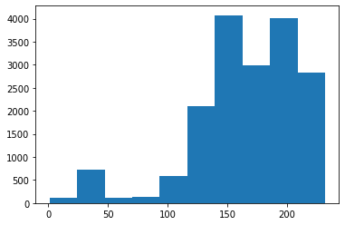
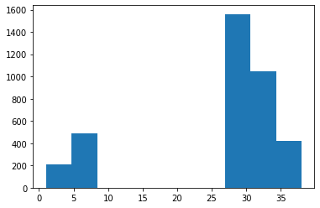
数据探索
训练集中各产品的记录数量分布
前三步骤测试集中各产品的记录数量分布
● 部分产品的检测记录大量缺失。这些产品的结果难以被模型预测，我们将该部分数据视为噪声并排除。经观察，训练集中检测记录大量缺失的产品大多为不合格产品，我们选择直接将测试集中记录大量缺失的产品视为不合格产品。

Slide 10
特征工程
/03

Slide 11
特征工程
● 检测结果参数基本统计特征
● 按照各个产品每个检测步骤（ID_F_PHASE_S）对检测结果参数（RESULT_VALUE）计算max，min，mean，median，5百分点等基本统计特征。
● 检测参数序列号基本统计特征
● 按照各个产品每个检测步骤对检测结果序列号（ID_F_PARAMETER_S）计算max，min，mean，median，5百分点等基本统计特征。
● 各个产品各检测步骤的记录数量

Slide 12
特征工程
● 前三步骤基本统计特征
● 统计各个产品前三个步骤中检测结果参数（RESULT_VALUE）计算max，min，mean，median，5百分点等基本统计特征。
● 各检测步骤的高阶统计特征
● 统计各个检测步骤中RESULT_VALUE的基本统计特征的mean,min,median等，然后计算各产品各个步骤RESULT_VALUE的基本统计特征与对应的高阶统计特征的差值。

Slide 13
特征工程
● 类别特征生成
● 经观察发现，训练集中合格产品和不合格产品的ID_F_PARAMETER_S字段的分布有所不同，我们将各个产品前三步骤的ID_F_PARAMETER_S的min,max结合作为一个类别特征，并与type_number，PRODUCTGROUP_NAME字段进行结合构成另外两个类别特征。
all_features["ID_F_PARAMETER_S_max"] = max_seq all_features["ID_F_PARAMETER_S_min"] = min_seq all_features["ID_F_PARAMETER_S_str"] = str(int(max_seq))+"_"+str(int(min_seq)) all_features["type_s_str"]=all_features["type_number"]+"_"+all_features["ID_F_PARAMETER_S_str"] all_features["group_s_str"]=all_features["PRODUCTGROUP_NAME"]+"_"+all_features["ID_F_PARAMETER_S_str"]

Slide 14
特征工程
● 类别特征处理
● 对数据集中原本的类别特征以及我们自己生成的类别特征进行count编码。并对所有的count编码特征进行分箱处理，减小长尾分布的影响。
● 按照PRODUCTGROUP_NAME，type_number构建高阶统计特征
● 将各统计特征以及count编码特征按照PRODUCTGROUP_NAME，type_number 计算mean,min等，并计算这些数值特征与高阶统计特征的比值。

Slide 15
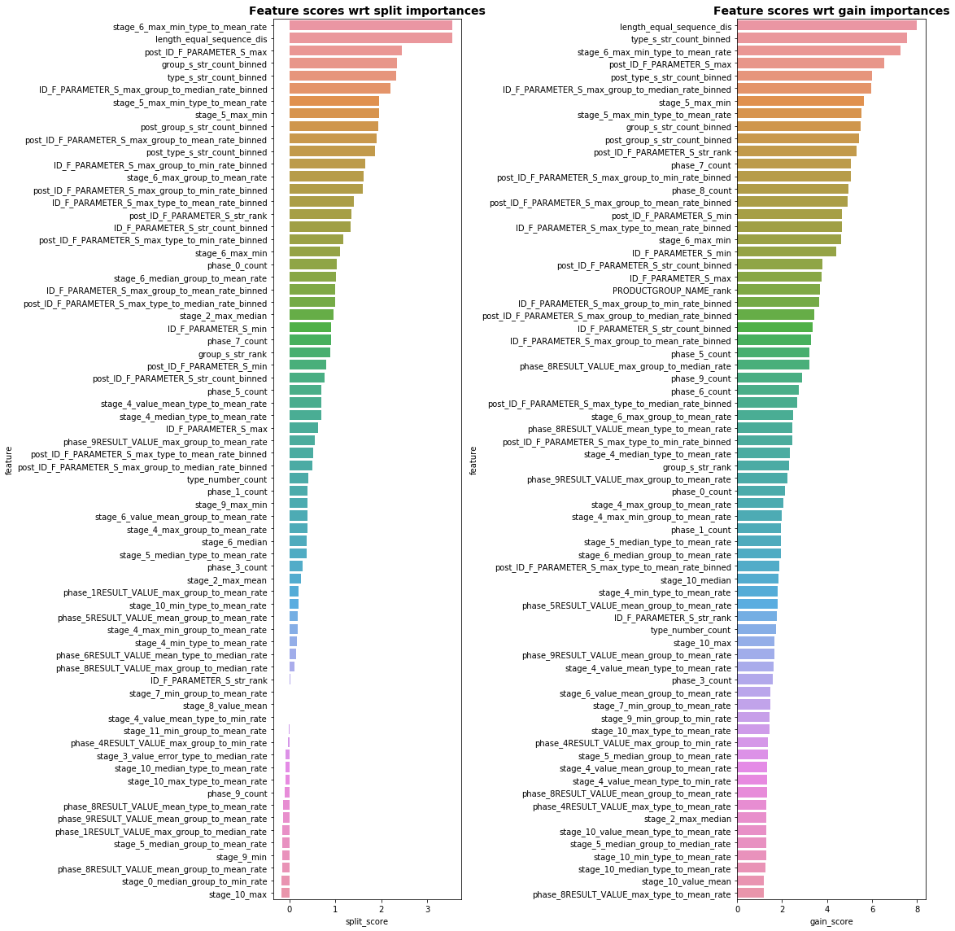
特征工程
● 特征选择
● 由于特征工程产生了大量特征，所以要进行特征选择。采取null-importance方法进行特征选择，衡量各个参数对正确目标和随机目标的重要性差异。
● 参考链接https://www.kaggle.com/ogrellier/feature-selection-with-null-importances

Slide 16
模型构建
/04

Slide 17
模型构建
● lightgbm
● 祖传参数，没有对类别不均衡进行特殊处理
params = { 'n_estimators': 5000, 'boosting_type': 'gbdt', 'objective': 'binary', 'n_thread':4, 'early_stopping_rounds': 100, }

Slide 18
结果和总结
/05

Slide 19
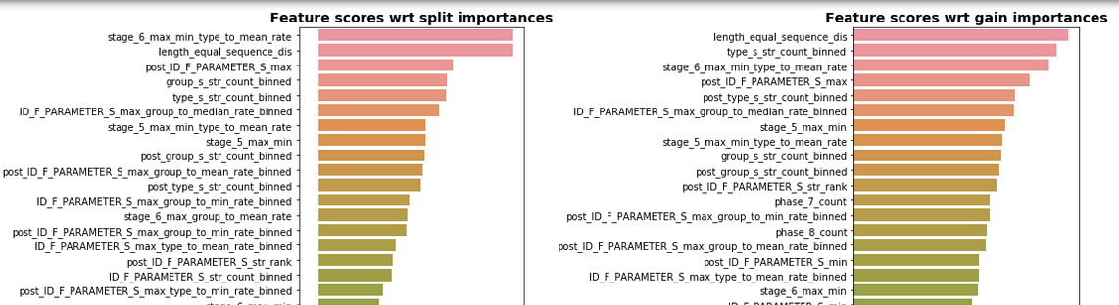
结果和总结
● A榜的过拟合
● 从模型的特征重要性结果上看，模型过度依赖各类别特征的count编码。这对小数据集是不好的。因为数据量小，分割之后的数据集在类别特征的分布会有较大的差异，可能存在较大的过拟合风险。对于类别特征的处理，可以从多个角度进行建模，如one-hot编码，count编码，mean编码，embedding等等来增加模型的鲁棒性。

Slide 20
thanks!
汇报人：聂宏蓄

